Slide 1
UBND QUẬN LONG BIÊN
TRƯỜNG MẦM NON THẠCH BÀN
Làm quen chữ cái v, r
Giáo viên: Hoàng Thị Thắm
Năm học: 2018 - 2019

Slide 2

Bài hát: Em yêu Hà Nội của em
Sáng tác: Hoàng Bình

Slide 3
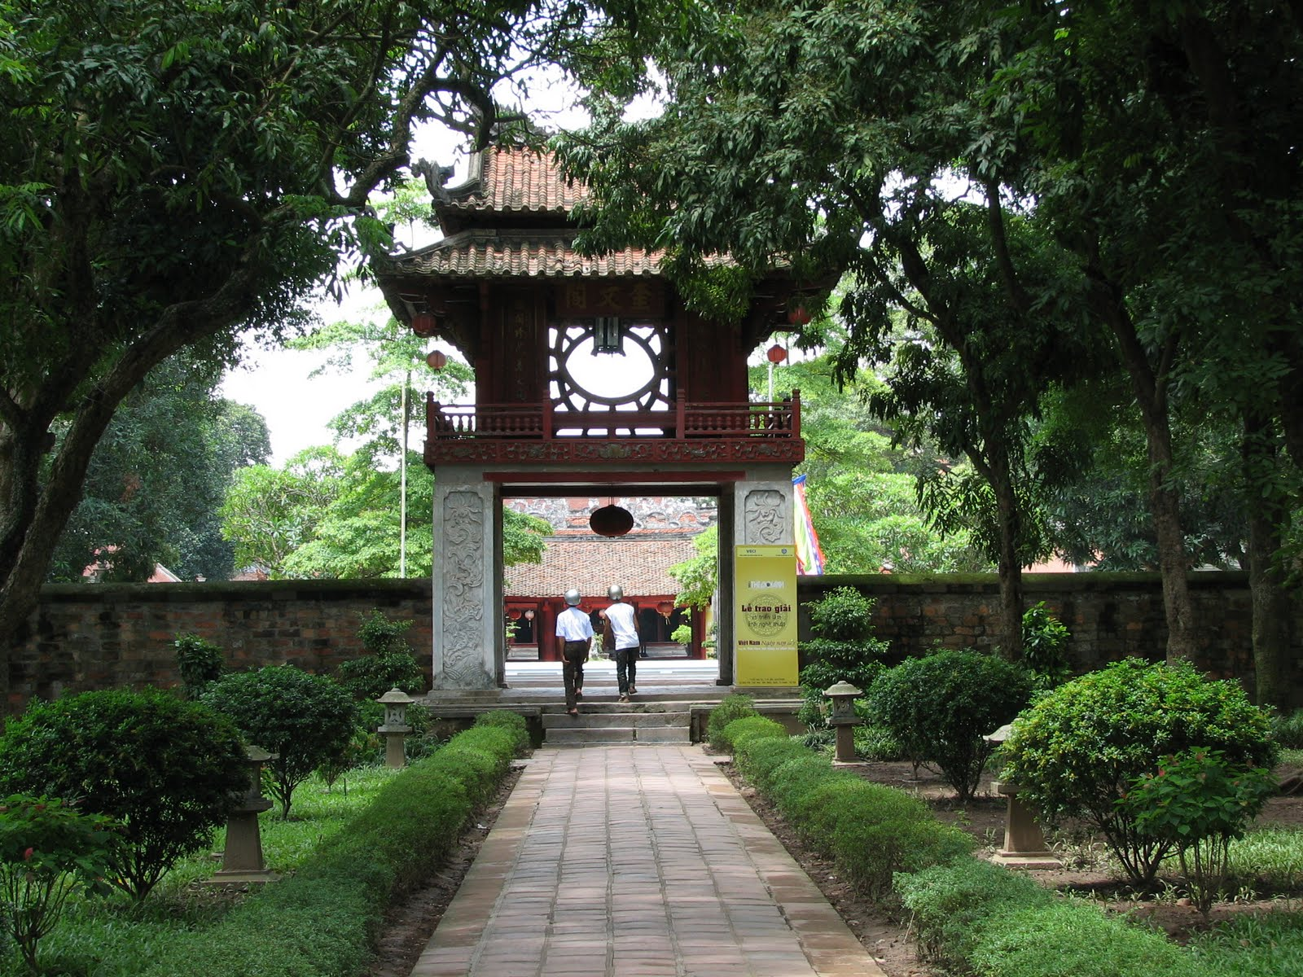
Văn miếu

Slide 4
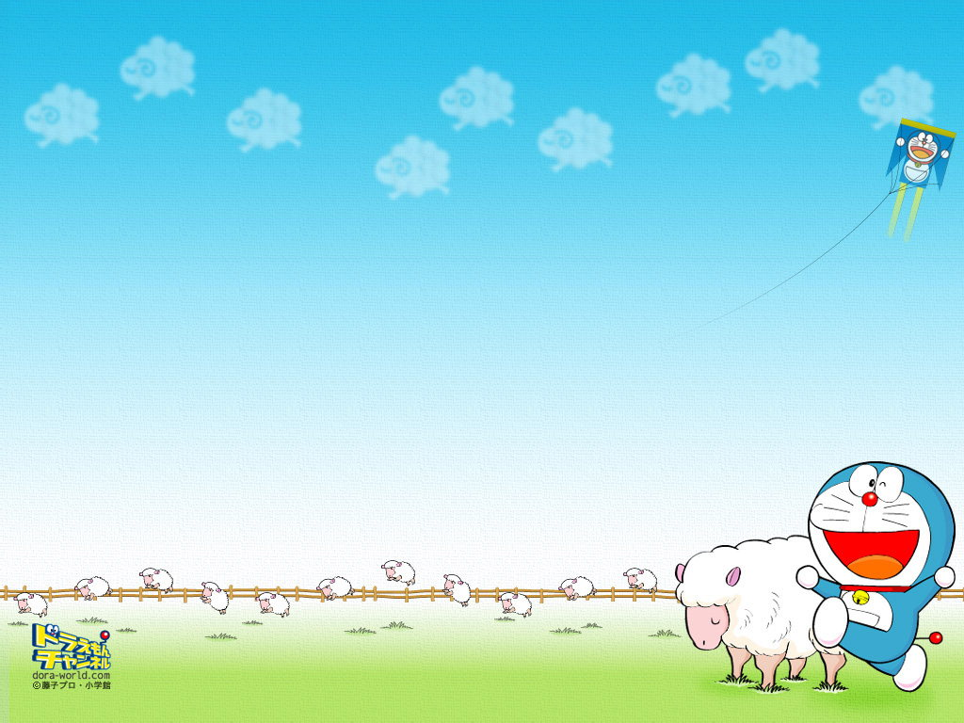
Tìm những chữ cái đã học
Văn miếu

Slide 5

Văn miếu
¨
ª
u
m
n
i

Slide 6
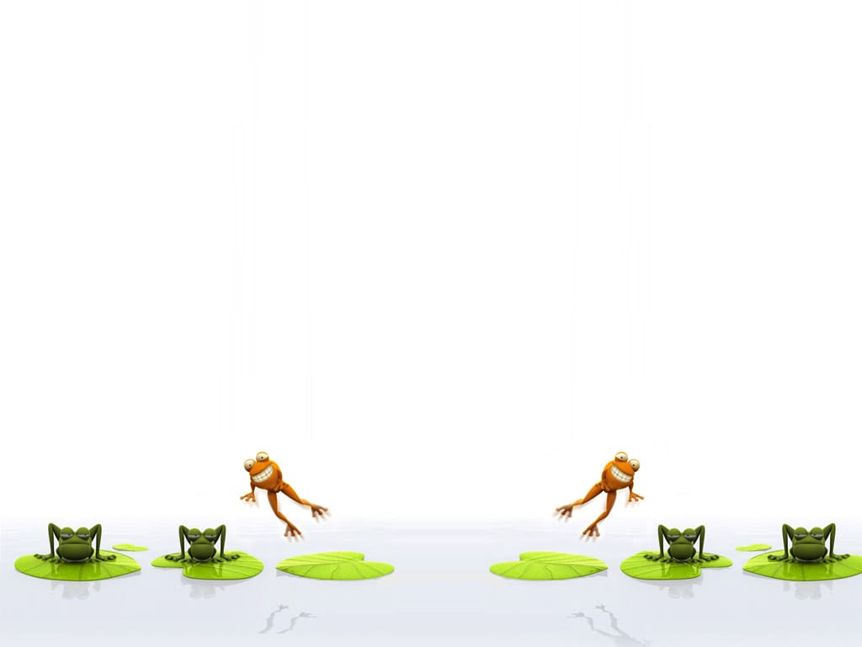
v
Văn miếu

Slide 7

Cấu tạo chữ cái

Slide 8


V
v
Các kiểu chữ

Slide 9
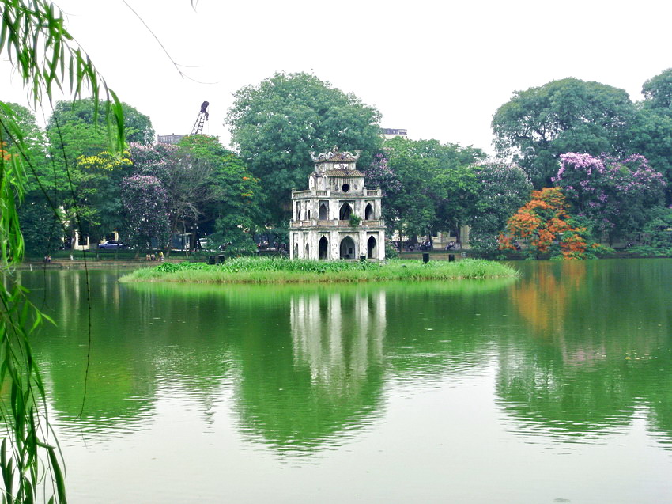
Tháp Rùa

Slide 10
Tháp Rùa

Slide 11

Tháp Rùa
1
2
3
4
5
6
7

Slide 12
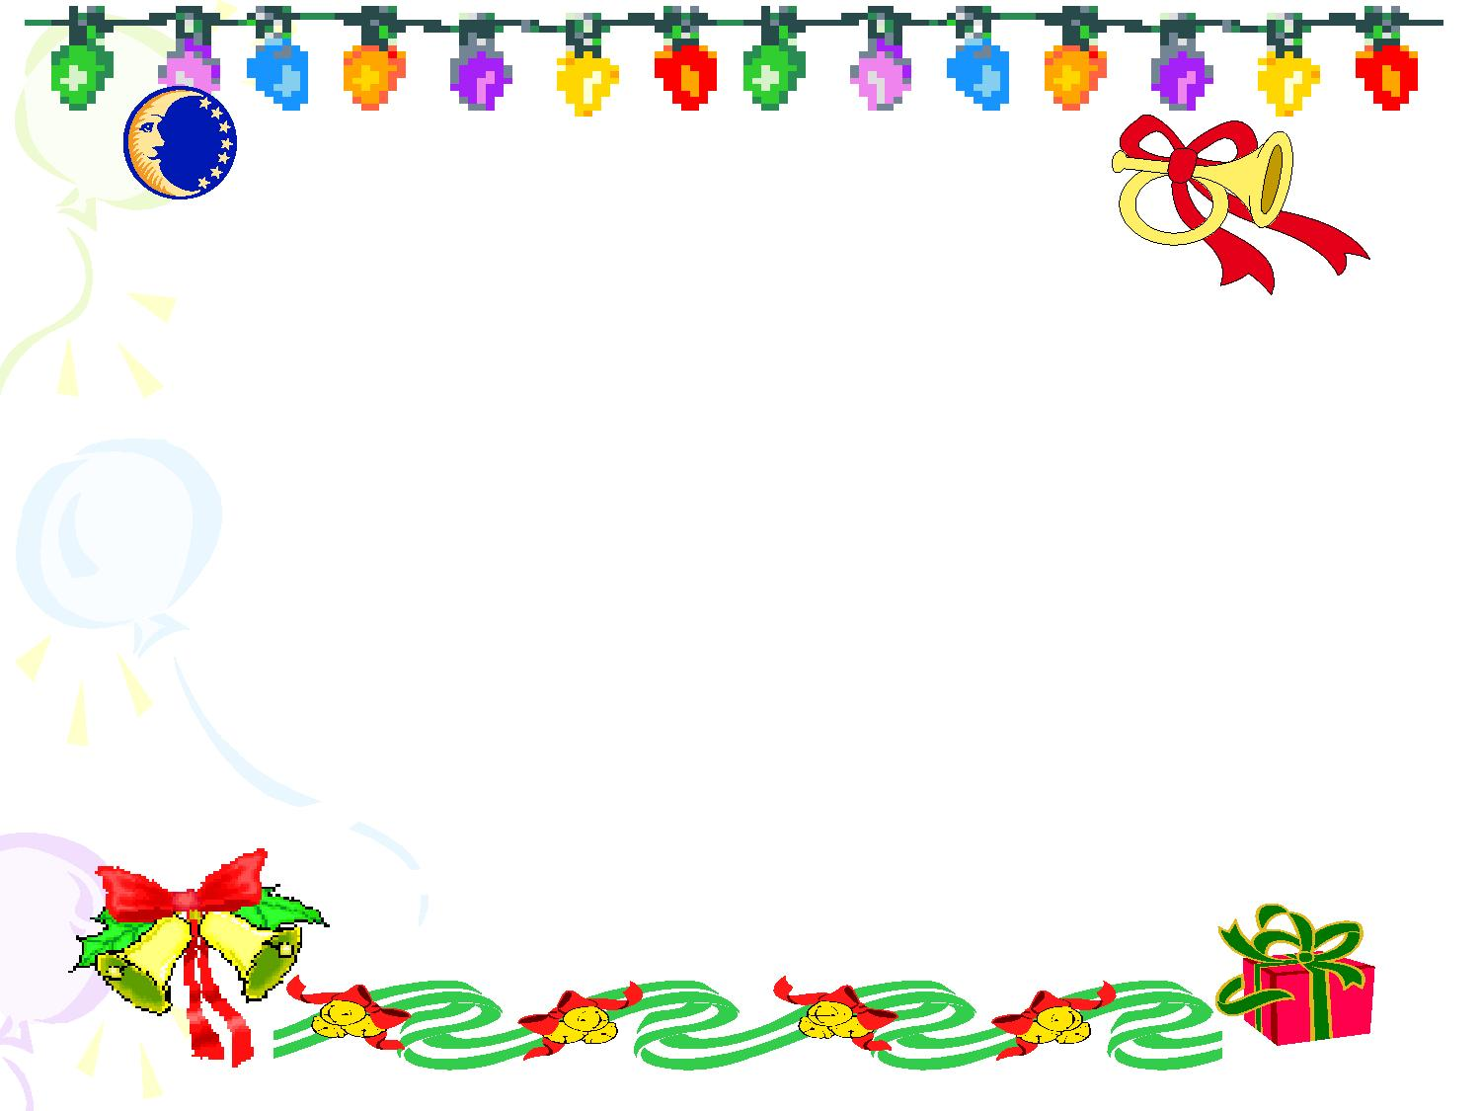
r
Tháp rùa

Slide 13



Cấu tạo chữ cái

Slide 14
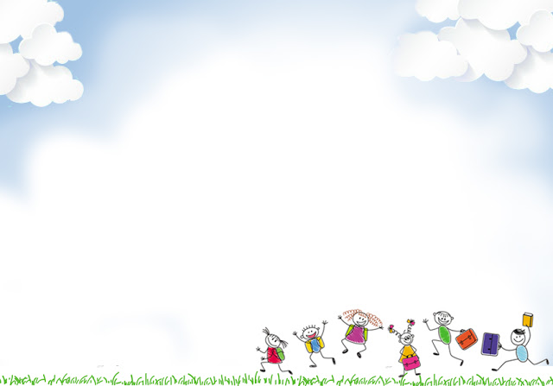

R
r
Các kiểu chữ

Slide 15

Cùng chơi với chữ v,r

Slide 16
r
v
r
v
v
­
r

Slide 17

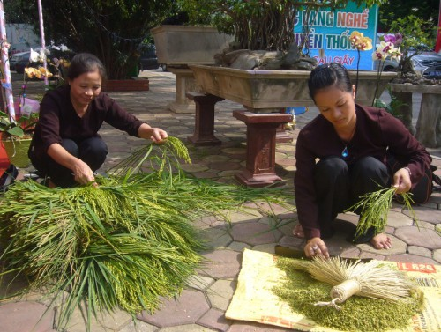
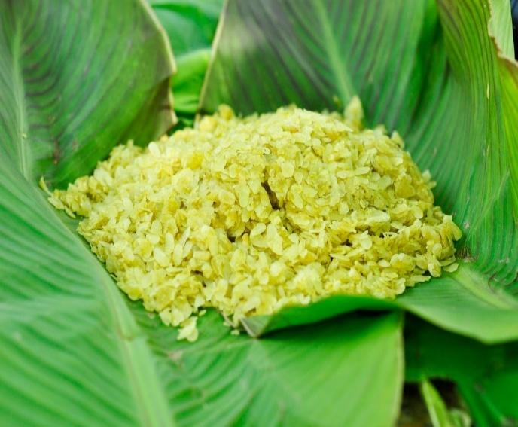
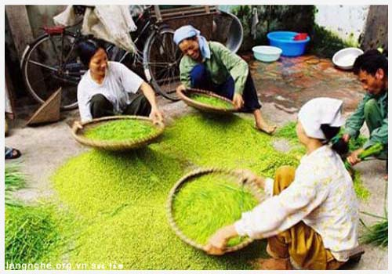
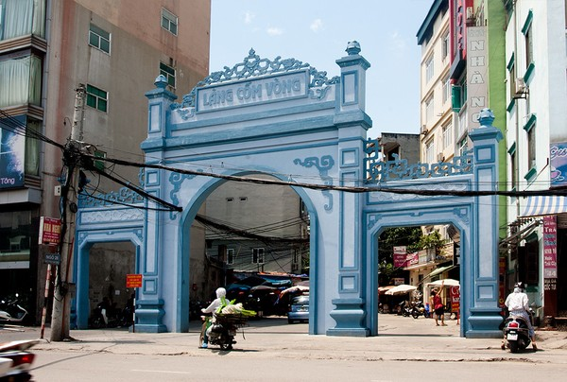
Cốm làng Vòng
v
r
Cốm làng Vòng

Slide 18
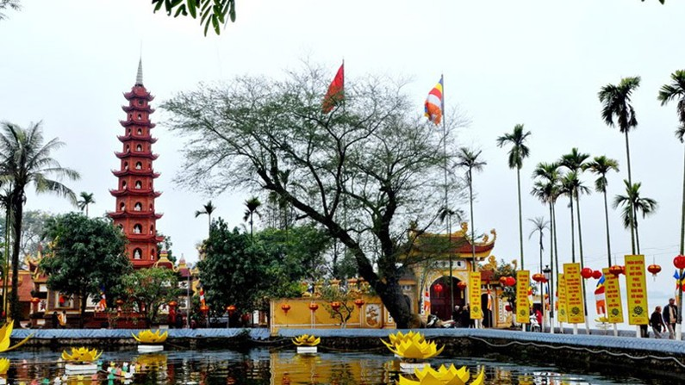
Chùa Tiến Quốc
v
r
Chùa Tiến Quốc

Slide 19
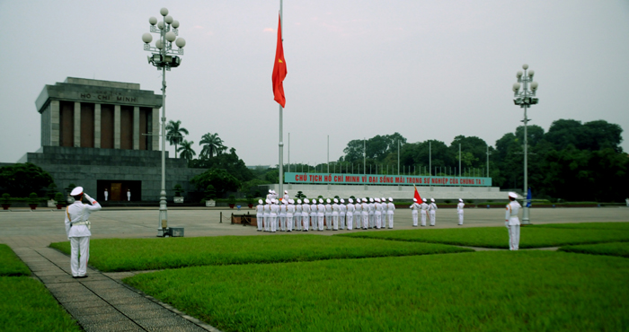
Quảng Trường Ba Đình
v
r
Quảng Trường Ba Đình

Slide 20
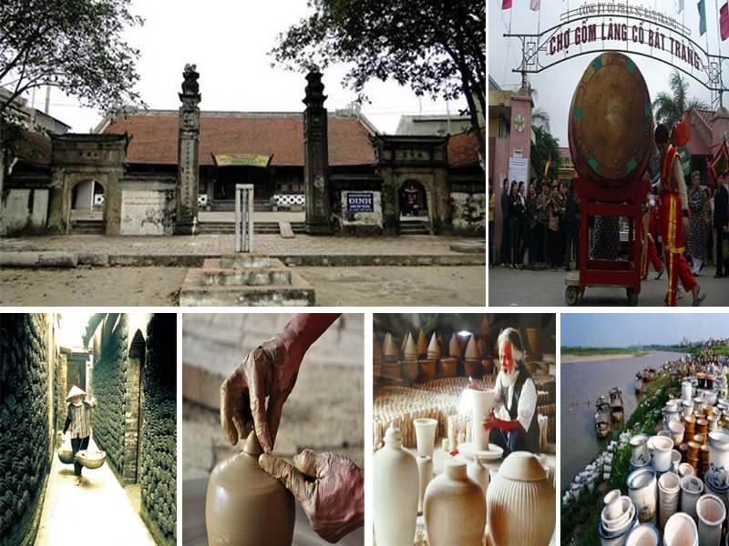
Gốm Bát Tràng
v
r
Gốm Bát Tràng

Slide 21
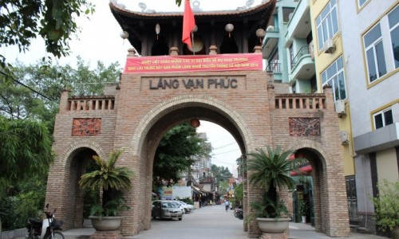
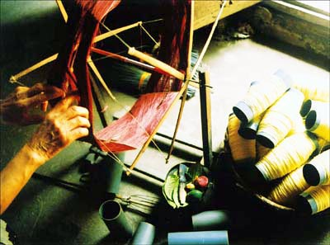
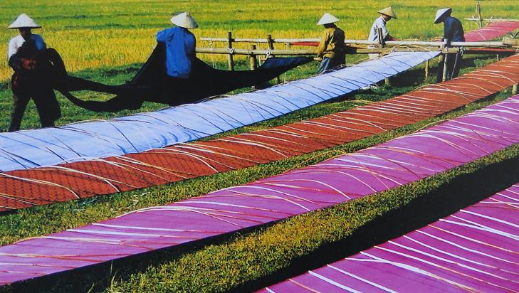
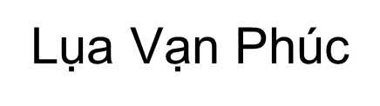
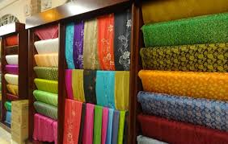
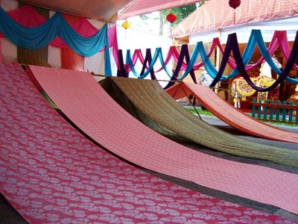
Lụa Vạn Phúc
v
r
Lụa Vạn Phúc

Slide 22
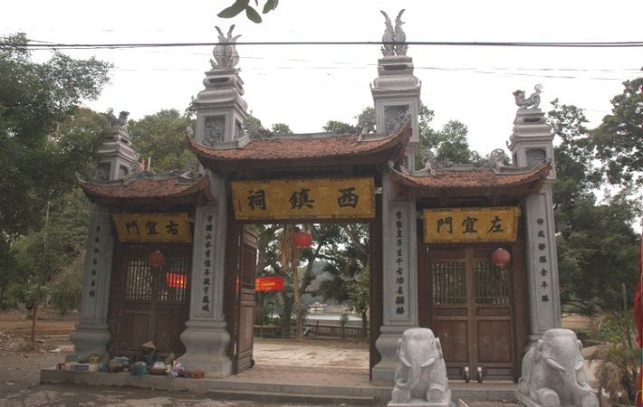
Đền Voi Phục
v
r
Đền Voi Phục

Slide 23
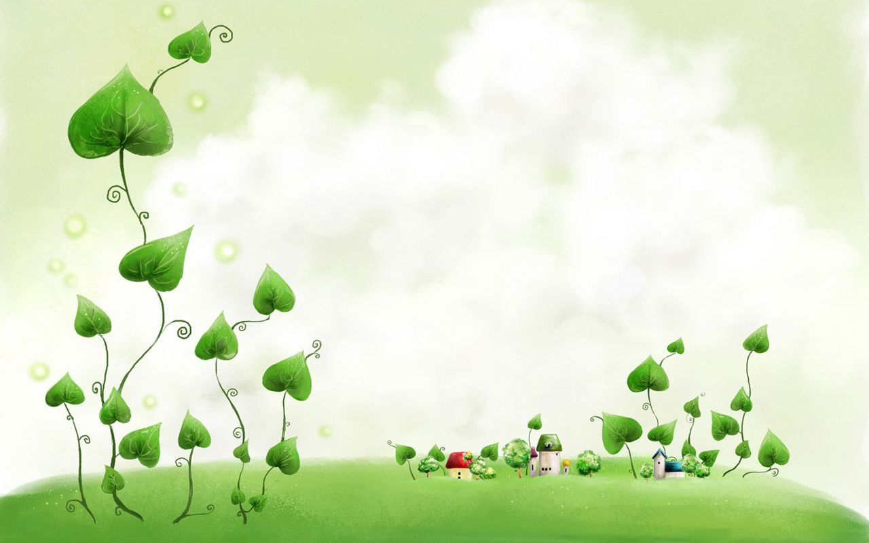
Xin chân thành cảm ơn

